Slide 1
유니티 스터디
1주차

Slide 2
00.
동아리 소개
동아리 소개

Slide 3
CONTENTS
01
02
03
04
게임 엔진
유니티 설치
유니티 인터페이스
유니티 기본 개념

Slide 4
01
게임 엔진

Slide 5
01.
게임 엔진이란
게임을 만들려면
무엇을 프로그래밍해야 할까?

Slide 6
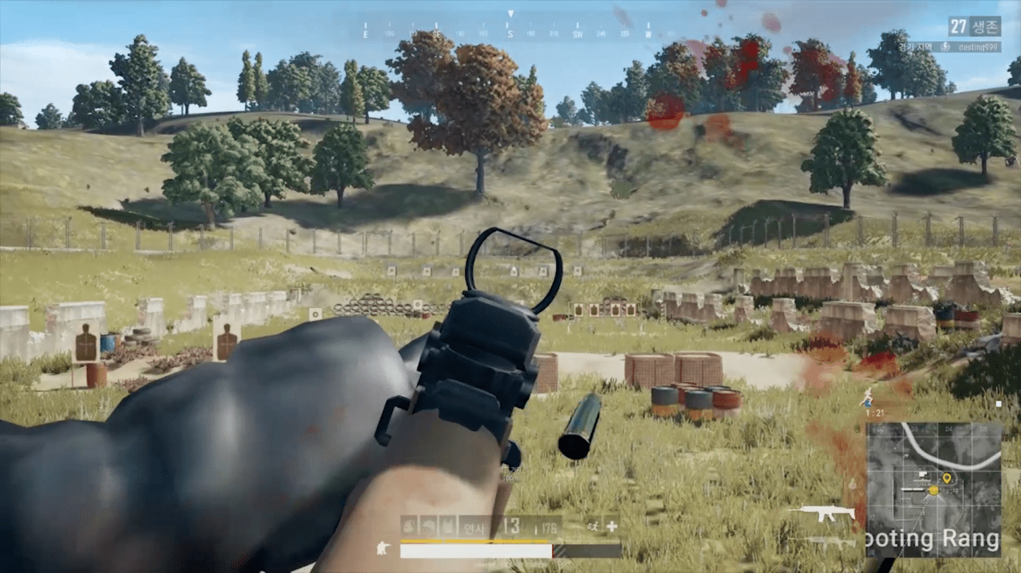
01.
게임 엔진이란
배그를 만들려면…
플레이어로부터 어떤 입력이 들어왔는지 확인하고 입력에 맞는 행동 수행
각종 물리 연산
플레이어가 바닥위에 서 있어야 함
플레이어가 걷거나 달리거나 기타 등등 움직임을 할 수 있어야 함
총알, 플레이어의 주먹 등 특정 오브젝트가 다른 오브젝트와 부딪혀야 함
오브젝트가 서로 간에 물리적인 상호작용을 할 수 있어야 함(
네트워크 통신
게임 화면 출력 (렌더링 파이프라인)
총 소리, 차 소리 등등 다양한 소리 출력
기타 등등…
****매 프레임마다 위 작업들을 모두 수행해야 한다
구현해야 할 것들이 너무 많다!
게임 엔진이 이런 귀찮은 작업들을 도맡아서 해결해줌

Slide 7

01.
게임 엔진이란
종류
우리 동아리에서는 주로 유니티를 사용함

Slide 8
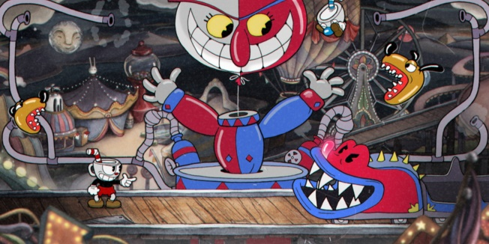

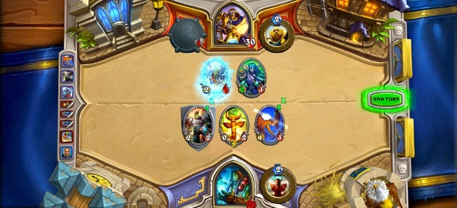
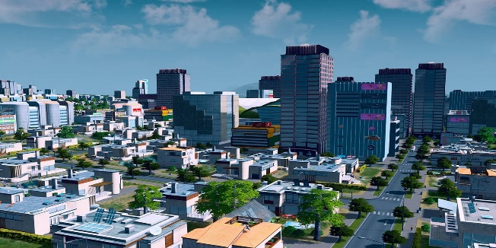
01.
유니티의 장점
무료(일정 수익 이상 내면 유료)
체계적인 API 제공
수많은 강의 자료, 예제들
에셋스토어 운영
편리함
등등…
<유니티로 제작된 게임들>

Slide 9
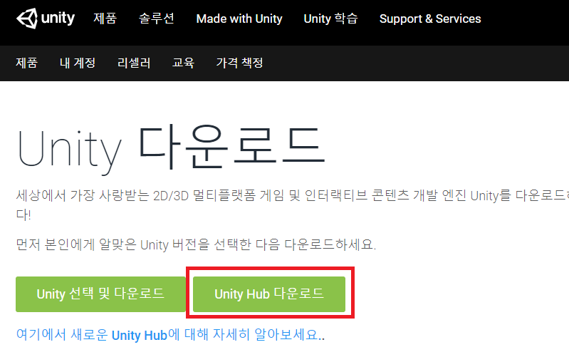
01.
유니티 설치
Unity Hub
https://unity3d.com/kr/get-unity/download
Unity Hub 다운로드 후 설치
Unity Editor를 실행하기 위한 일종의 런처

Slide 10
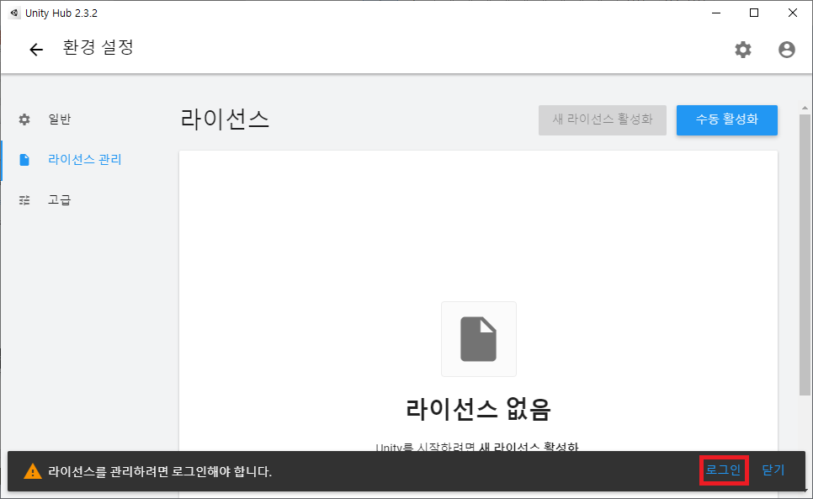
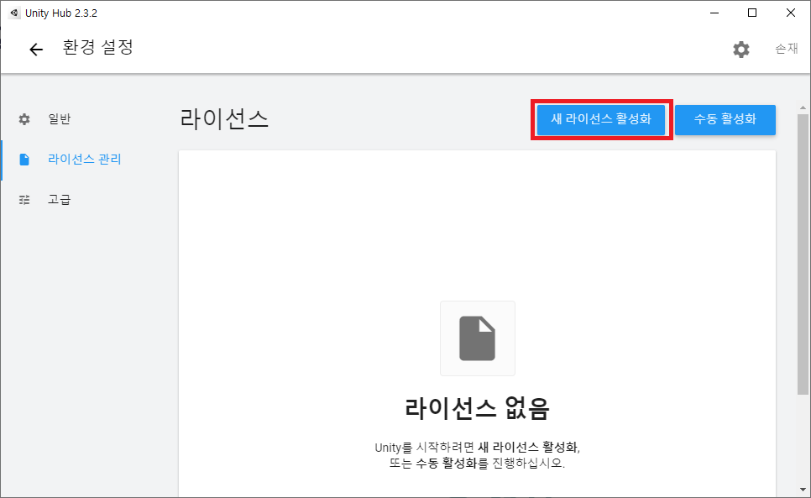
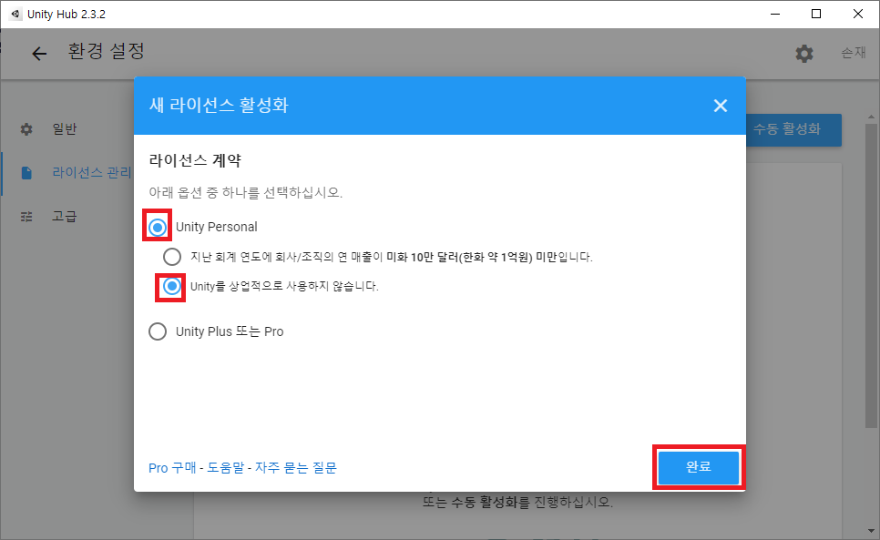
01.
유니티 설치
Unity Hub
로그인 및 라이선스 활성화

Slide 11
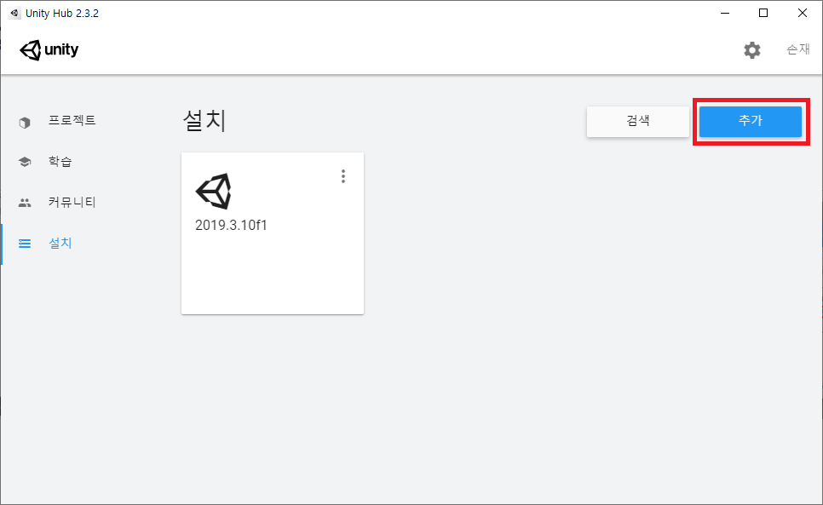
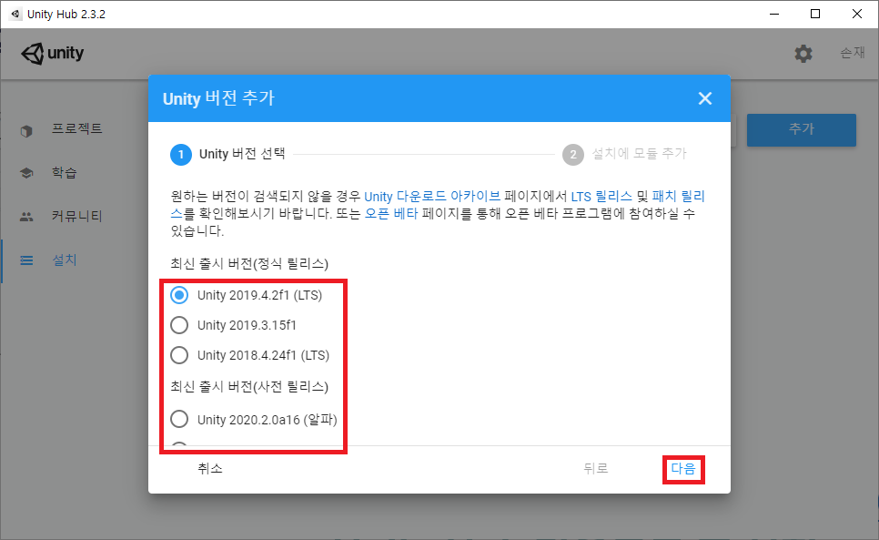
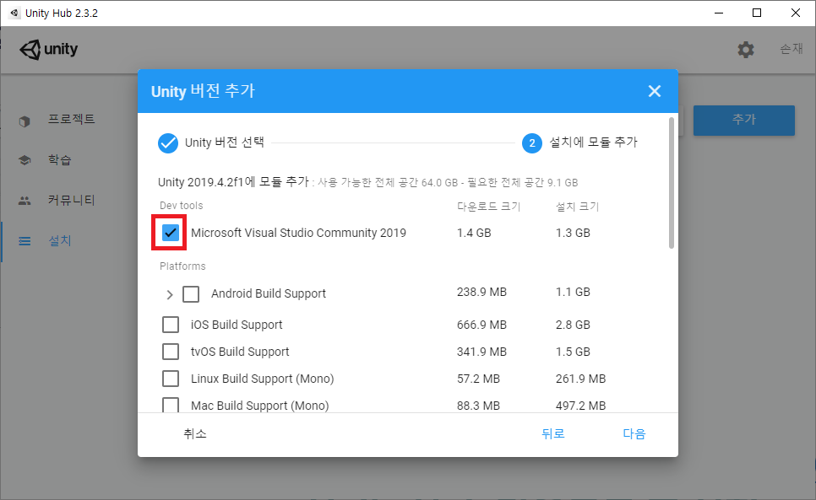
01.
유니티 설치
Unity Editor
프로젝트에 따라 적당한 에디터를 설치하면 됨
** 개발 도중 에디터 버전을 올리는 것은 별로 좋지 않음
(기능의 추가 및 삭제가 있을 수 있으므로)

Slide 12
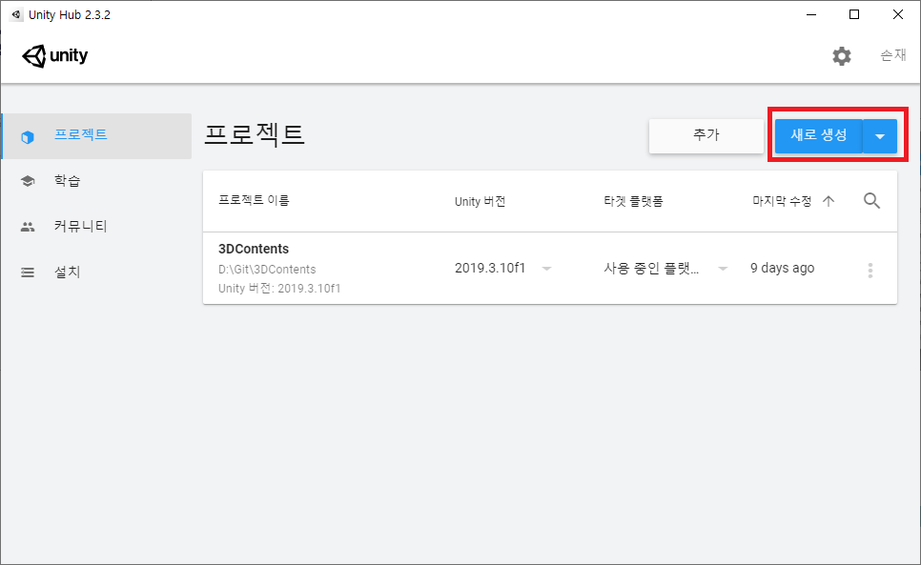
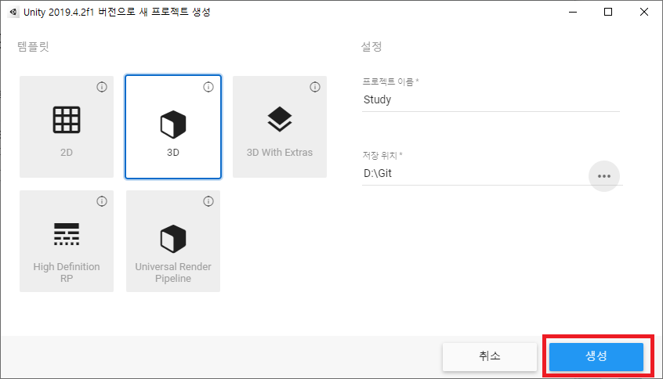
01.
프로젝트 생성
프로젝트 이름 및 경로, 템플릿 선택
템플릿마다 프로젝트 초기 설정이 조금씩 다름 (카메라, 빛 등등…)
=> 프로젝트 성격에 맞게 선택

Slide 13
01.
프로젝트 생성
프로젝트 이름 및 경로, 템플릿 선택
템플릿마다 프로젝트 초기 설정이 조금씩 다름 (카메라, 빛 등등…)
=> 프로젝트 성격에 맞게 선택

Slide 14
02
유니티 설치

Slide 15
02.
프로젝트 생성
어떤 템플릿을 선택하든 기능은 다 동일하지만
프로젝트 초기 설정이 조금씩 다름
=> 프로젝트 성격에 맞게 선택

Slide 16
03
Unity 인터페이스

Slide 17
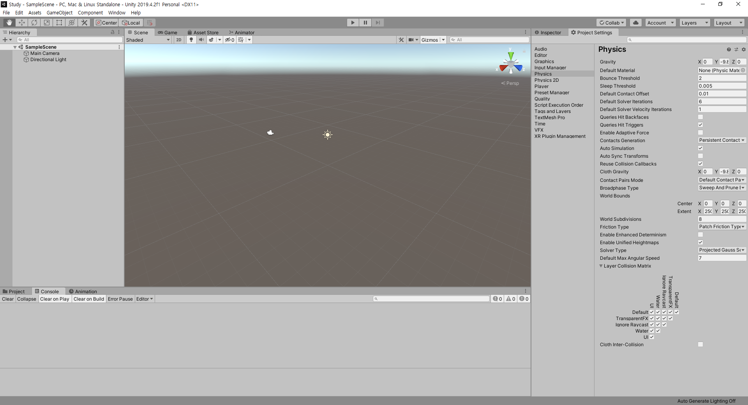
03.
유니티 인터페이스

Slide 18
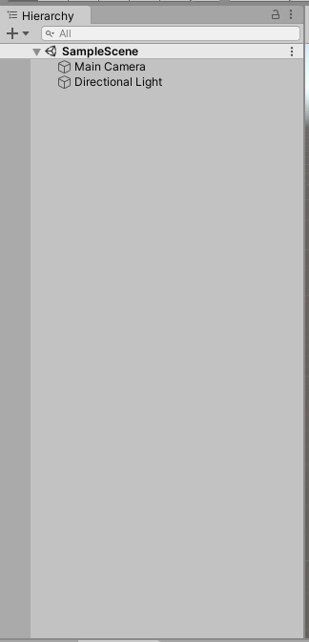
03.
유니티 인터페이스
Hierarchy View
씬에 들어가는 모든 오브젝트들의 목록이 정리됨
오브젝트들의 부모-자식 관계 등을 파악할 수 있음

Slide 19
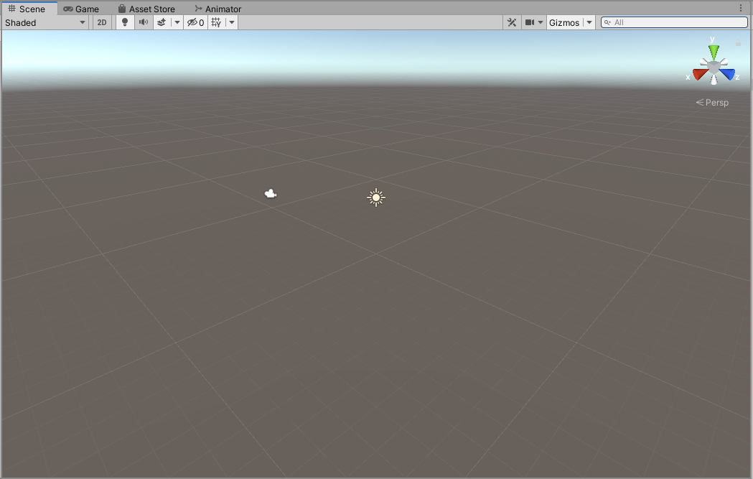
03.
유니티 인터페이스
Scene
현재 씬의 3D 월드를 있는 그대로 나타냄
유니티를 다루면서 엄청 자주 보게 될 것

Slide 20
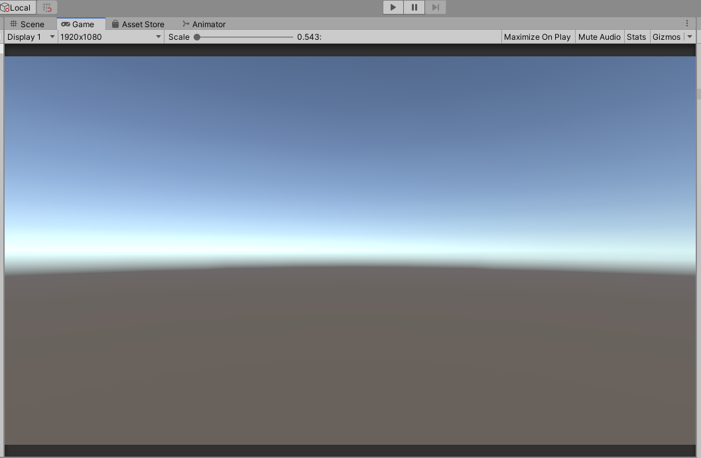
03.
유니티 인터페이스
Game
실제로 게임이 실행 될 시 보이게 될 화면을 보여줌
일종의 디버그 모드로 위의 재생 버튼을 누를 시 테스트 플레이가 가능함
일시정지 버튼을 누를 시 정지, 빨리감기 버튼을 누를 시 다음 프레임으로 넘어감

Slide 21
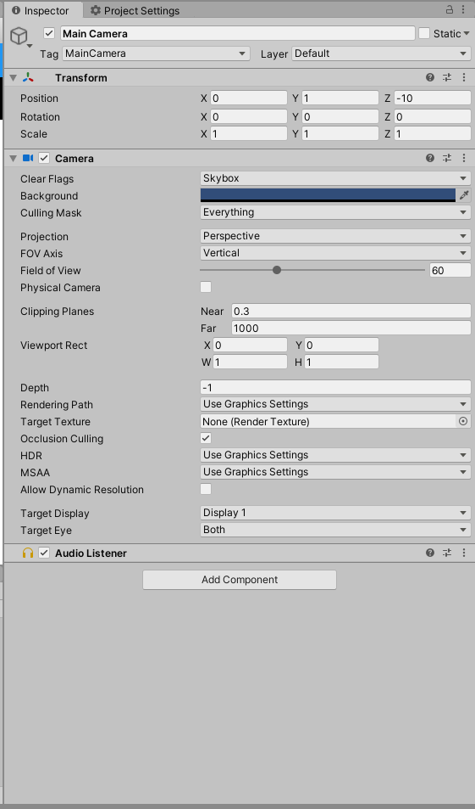
03.
유니티 인터페이스
Inspector
오브젝트를 선택하면 그 오브젝트의 속성(컴포넌트)를 보여줌
옆의 사진을 통해 프로젝트 생성하면 기본으로 생기는 Main Camera의 컴포넌트들을 확인할 수 있음

Slide 22
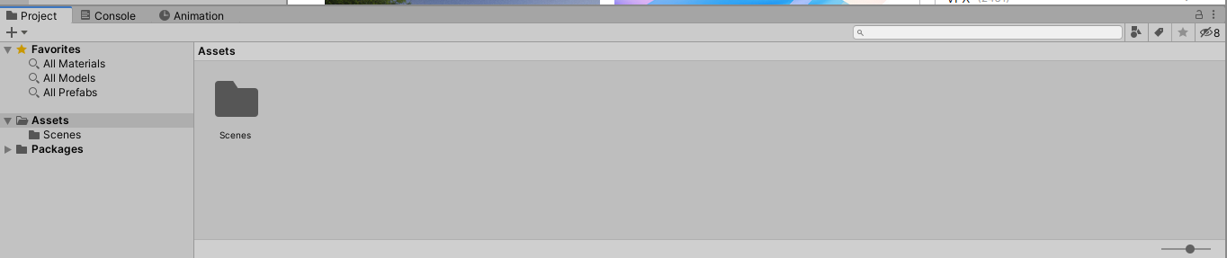
03.
유니티 인터페이스
Project
이 프로젝트의 작업 폴더를 나타냄
Assets 폴더 안의 파일들만 확인할 수 있음
스크립트, 씬 등을 만들 때 사용

Slide 23
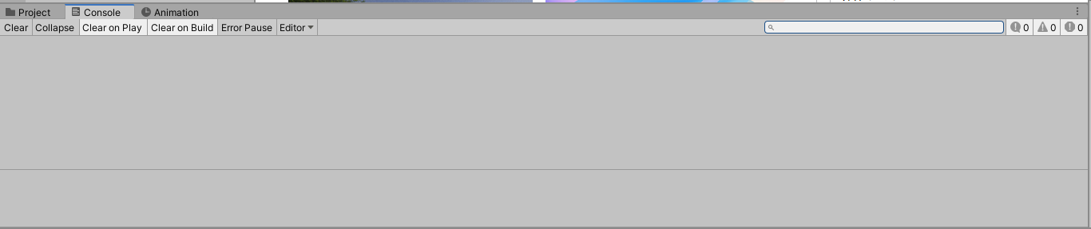
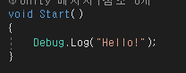
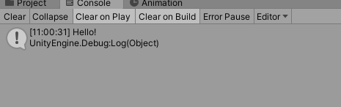
03.
유니티 인터페이스
Console
디버그 메시지 및 에러 메시지 출력
Debug.Log(“메시지“); 로 디버그 메시지를 띄울 수 있음

Slide 24
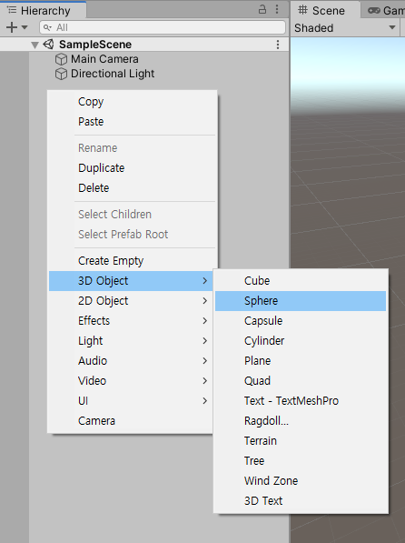
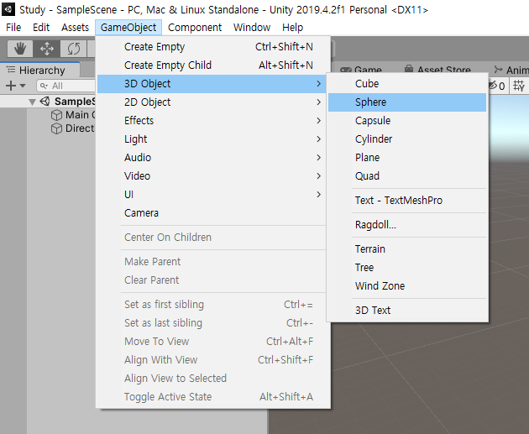
03.
오브젝트 생성
Or
이 외에도 씬에 들어갈 모든 오브젝트를 이렇게 생성할 수 있음
(카메라, 광원, 파티클…)

Slide 25
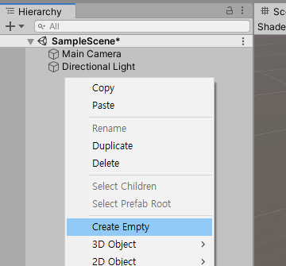
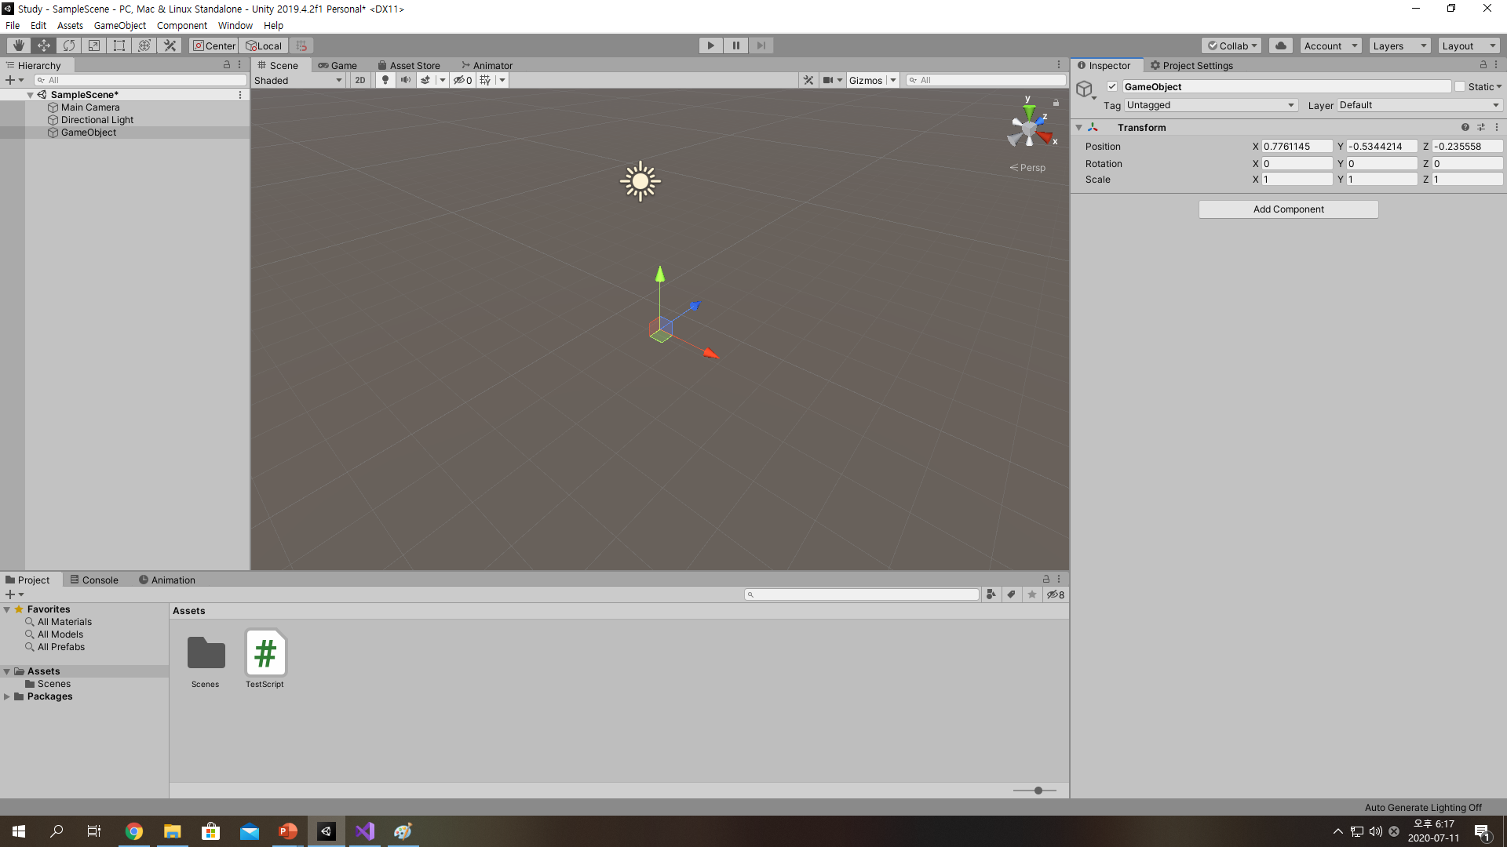
03.
오브젝트 생성
이렇게 아무 속성도 갖지 않는 GameObject를 만들 수도 있음

Slide 26
04
유니티 기본 개념

Slide 27
04.
Scene
여러 오브젝트들이 구성 되어있는 게임 환경을 나타냄
게임에는 최소 하나의 Scene이 존재해야 함
씬 하나는 파일 하나로 구성됨
Project 창을 통해 Scene을 생성할 수 있음

Slide 28
04.
GameObject
씬에 들어갈 수 있는 모든 오브젝트들이 반드시 가지고 있어야 하는 속성
GameObject 속성을 갖지 않는 오브젝트는 씬에 포함될 수 없음
모든 GameObject들은 3D 월드 상에서의 좌표, 회전, 크기 정보를 가짐 => Transform

Slide 29
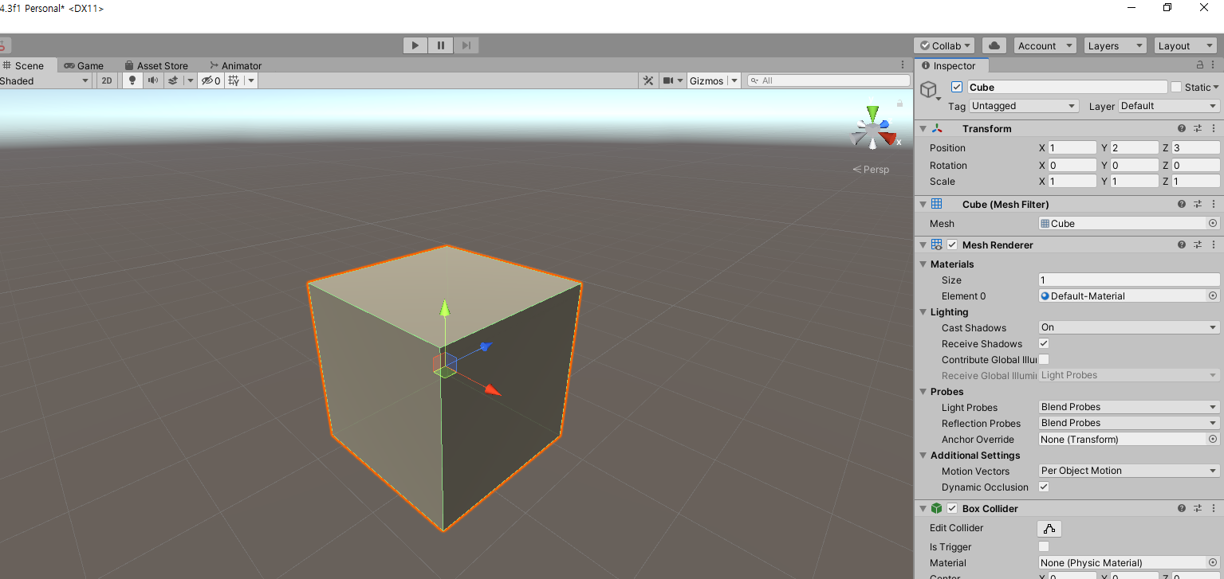
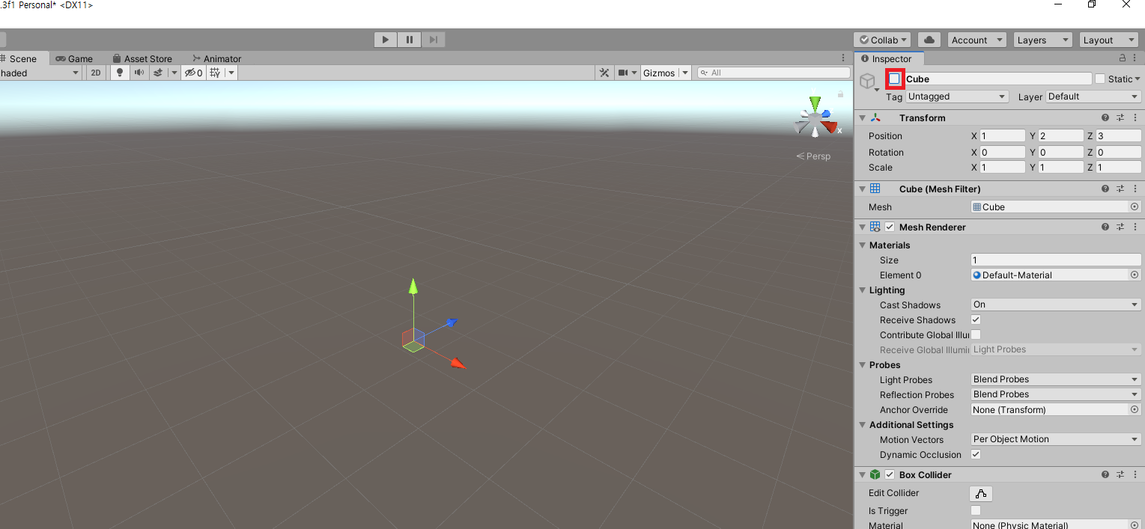
04.
GameObject
오브젝트 이름 옆의 체크 박스를 해제하면 오브젝트가 비활성화됨
오브젝트를 비활성화하면 마치 오브젝트가 씬에서 제외됨
하지만 씬에서 사라진 것은 아님

Slide 30
04.
Transform
GameObject의 3D 공간 상에서의 위치 정보를 나타냄
Position
3D 공간 상에서의 좌표
Rotation
3D 공간 상에서의 회전
X축, Y축, Z축 별로 회전을 다르게 할 수 있음
Scale
3D 공간 상에서의 크기
X축, Y축, Z축 별로 크기를 다르게 할 수 있음

Slide 31
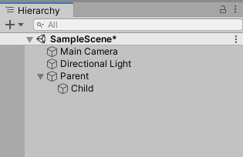
04.
Transform
Transform에는 GameObject의 부모-자식 관계도 나타남

Slide 32
04.
Component
GameObject가 가진 하나의 속성
Ex) Cube가 가진 Box Collider 컴포넌트
Transform도 컴포넌트 중 하나
Inspector 창에서 보이는 것들은 모두 컴포넌트 및 그 컴포넌트가 가진 변수들
Component 한 개 == C# 스크립트 한 개라고 생각하면 편함

Slide 33
04.
정리
Scene
GameObject1
GameObject2
GameObject3
Component1
Component1
Component1
Component2
Component2
Component2
Component3
Component3
Component3
정리하면, 게임은 이런 형태로 구성됨

Slide 34
04.
Prefab
특정 오브젝트를 반복해서 사용하고 싶을 때 그 오브젝트를 저장해 놓을 수 있음
프리팹을 수정하면 그 프리팹으로 만든 오브젝트들이 모두 일괄적으로 수정돼 편리함

Slide 35
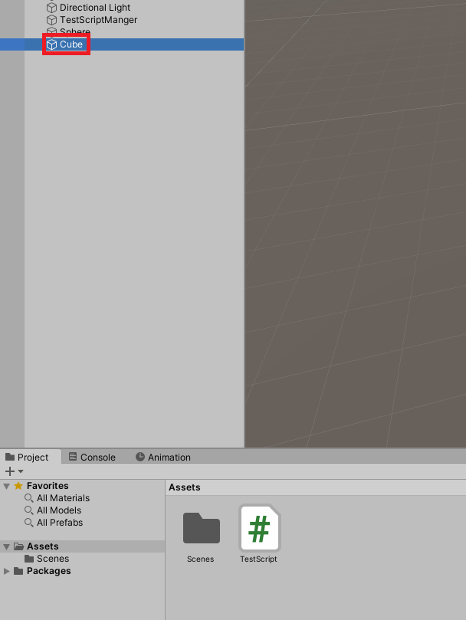
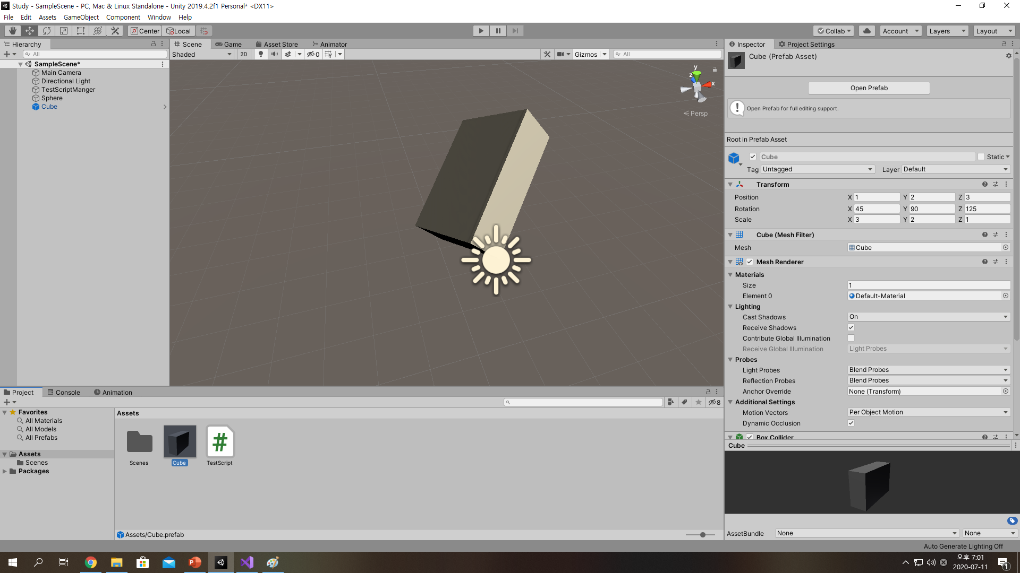
04.
Prefab
하이어라키 창에서 프로젝트 창으로 오브젝트를 끌어 놓는 것으로 프리팹을 생성할 수 있음

Slide 36
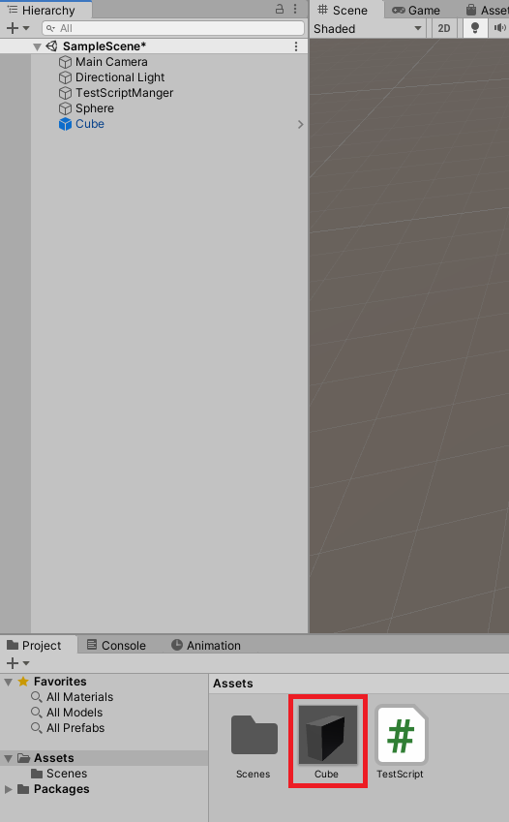
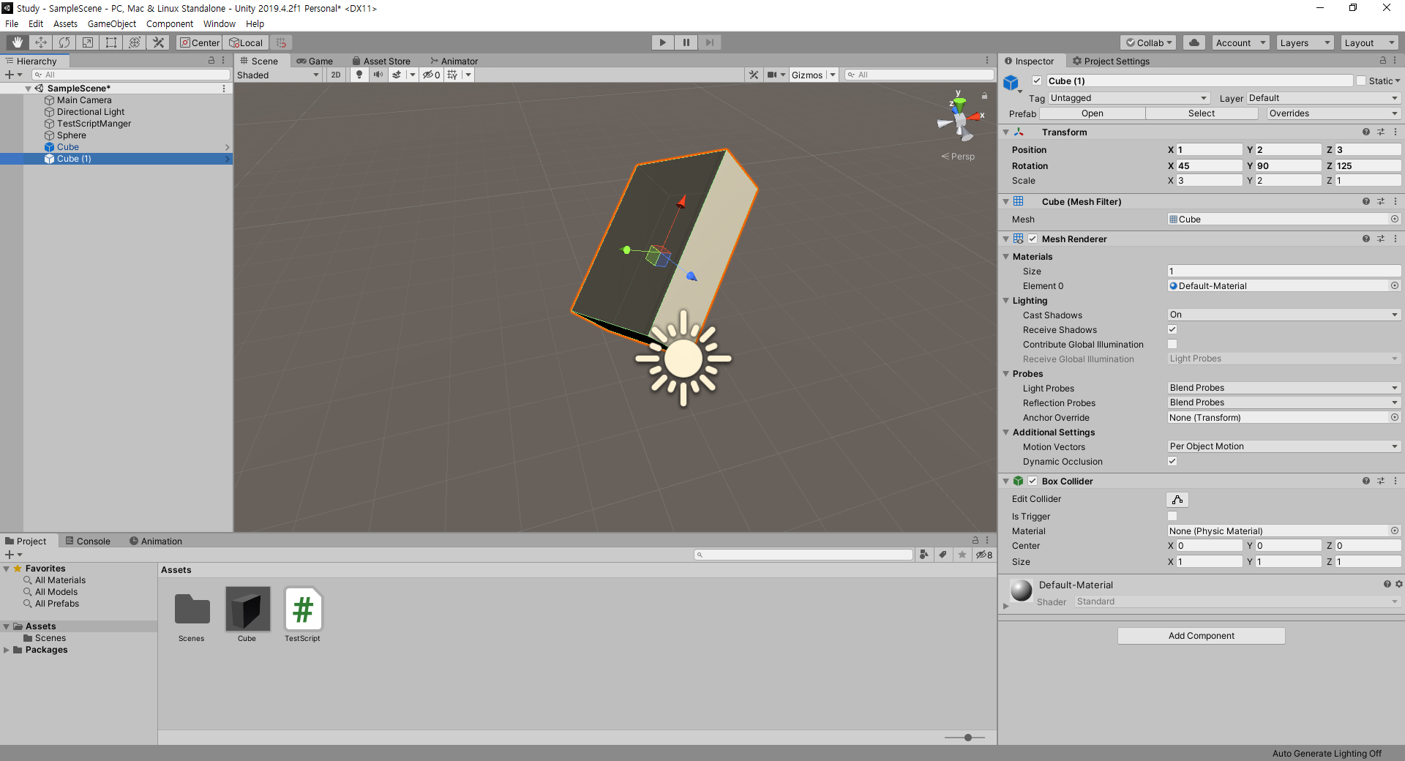
04.
Prefab
반대로 프로젝트 창에서 프리팹을 하이어라키 또는 씬으로 끌어 놓는 것으로 오브젝트를 생성할 수 있음

Slide 37
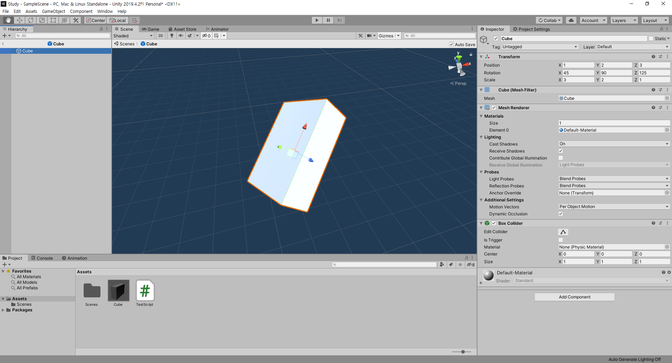
04.
Prefab
프리팹을 더블 클릭하면 프리팹을 수정할 수 있음

Slide 38
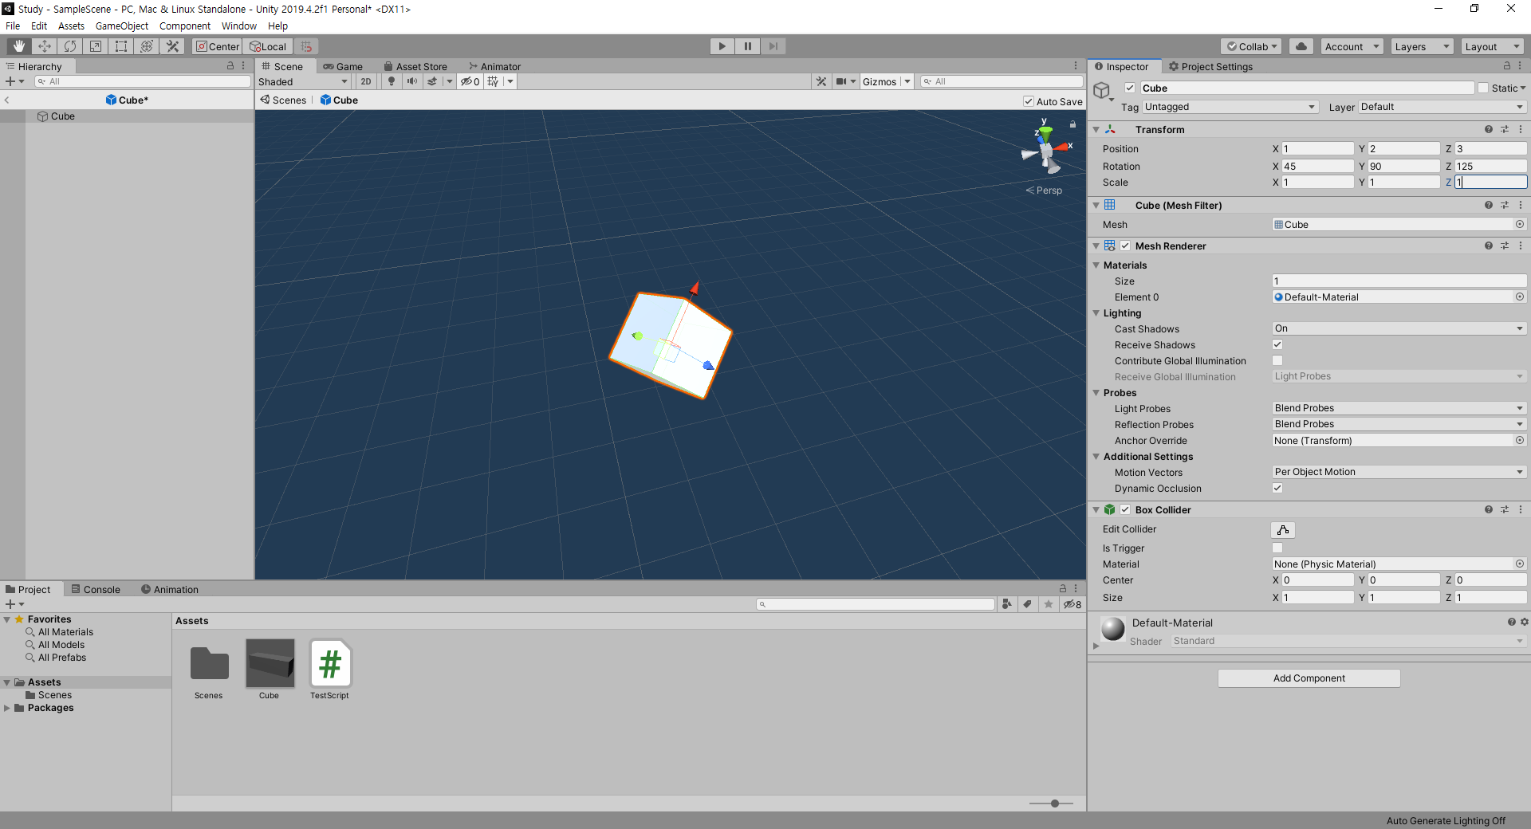
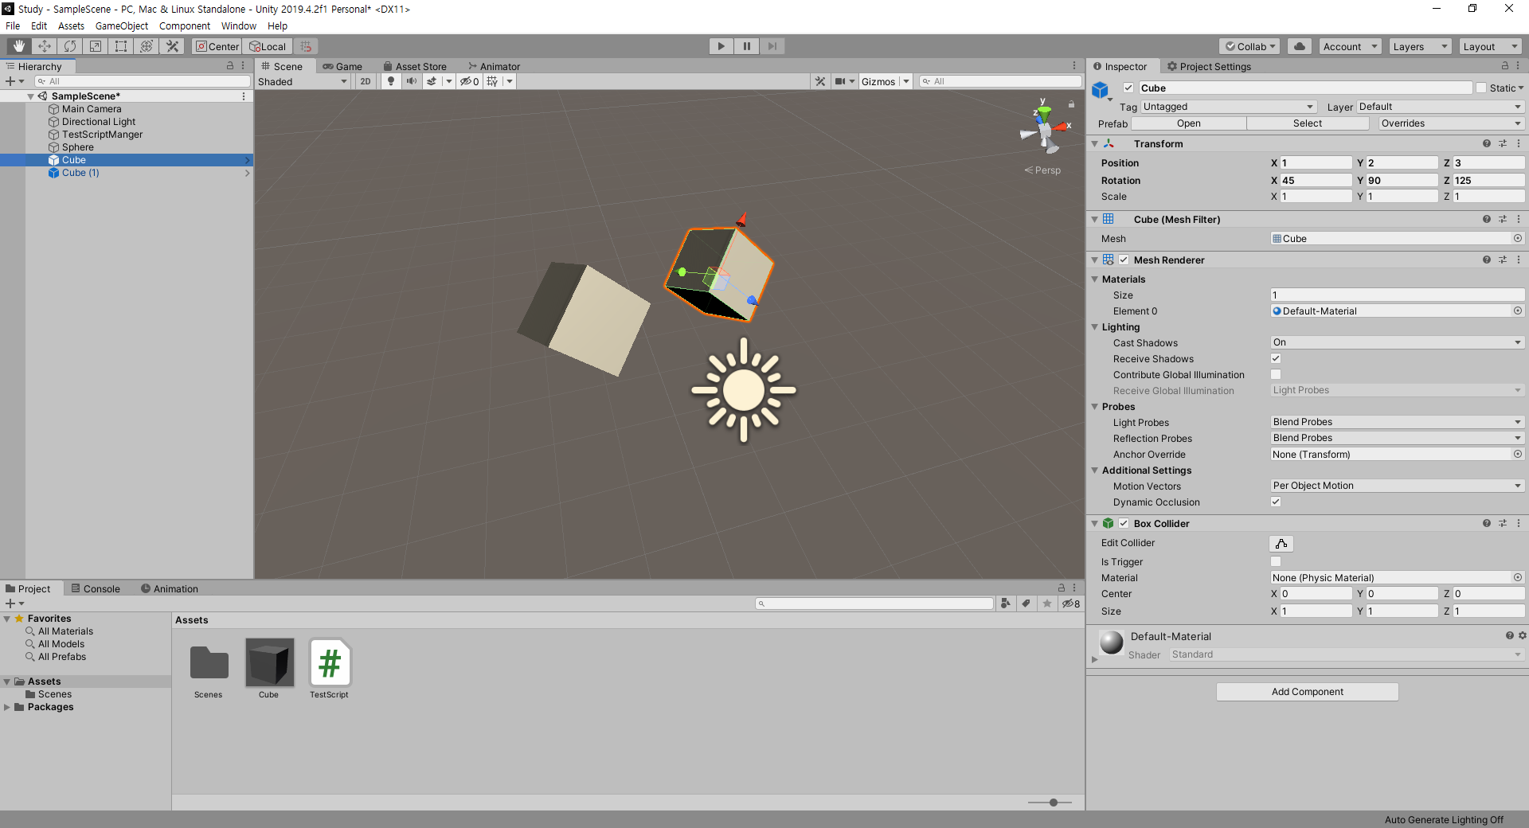
04.
Prefab
프리팹을 수정하면 그에 기반을 둔 모든 오브젝트가 변경됨

Slide 39
Thank you
감사합니다

